Slide 1
레퍼런스 1기
인공지능 팀 결산
팀장 이창열
팀원 권보성
팀원 이상준

Slide 2
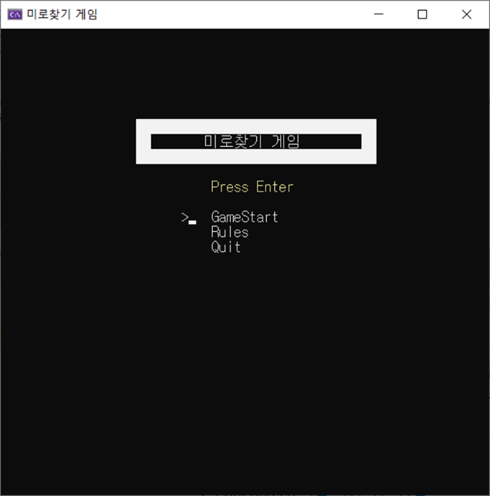
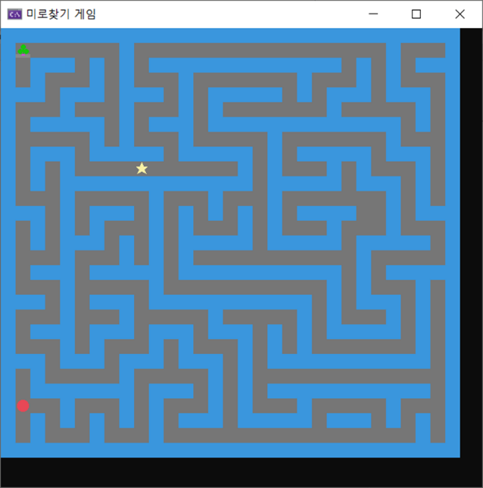
자료조사
인공지능의 정의와 역사
강 인공지능, 약 인공지능
인공지능 겨울
프로젝트
BFS를 활용한 인공지능 적을 구현한 미로 게임

